Slide 1
Sesión: 4
Por: Nefeli Joñoruco Morales

Slide 2
AGENDA
Flexbox.

Slide 3
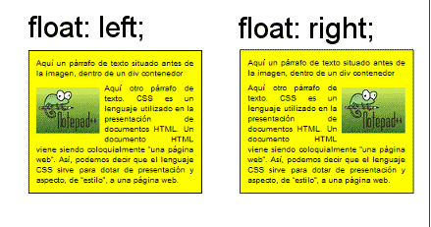
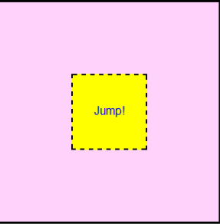

Slide 4

De ahora en adelante no ocuparemos más flotaciones para maquetar el sitio web, todo será mucho más fácil y divertido.

Slide 5
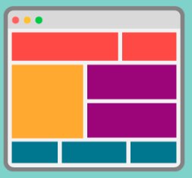
¿Que es Flexbox?
Es una nueva forma de posicionar nuestros elementos en el sitio web, es mucho más fácil y utilizaremos menos código.

Slide 6

¿Qué tenemos que saber?
Flexbox tiene la siguiente estructura: un contenedor «padre» (que contiene a los elementos que deseamos posicionar) y contenedores «hijos» (que son los elementos flexibles).
Para decir que una caja es flexible al contenedor
padre simplemente le colocamos:

Slide 7
Propiedades que aplicaremos (Padre)
row
row-reverse
Flex-direction:
column
column-reverse

Slide 8
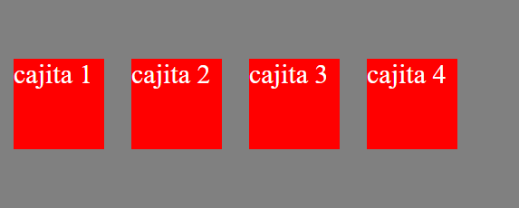
flex-direction: row; es la propiedad por defecto y lo que nos permite es tener los elementos uno al lado del otro (parecido a como utilizábamos float left).

Slide 9
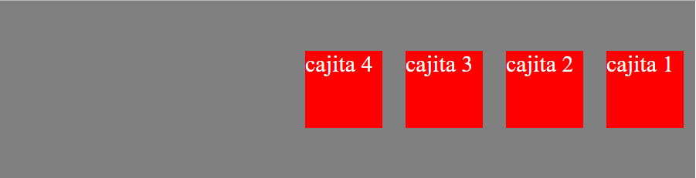
flex-direction: row-reverse; Coloca los elementos en línea pero de forma inversa.

Slide 10
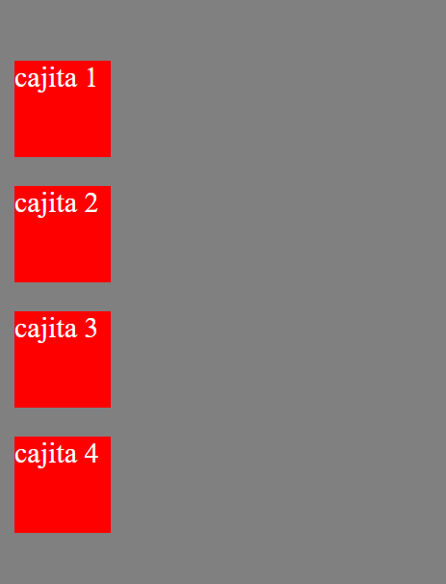
flex-direction: column; Coloca los elementos en forma de columna.

Slide 11
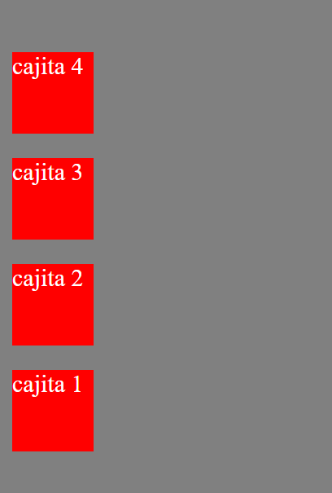
flex-direction: column-reverse; Los elementos en columna pero invertido.

Slide 12
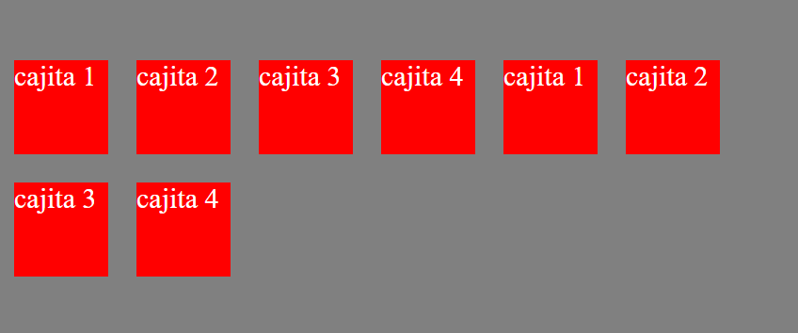
flex-wrap: wrap; respeta el ancho de los elementos hijos. (si tienes muchos elementos hijos se generarán diferentes líneas).

Slide 13
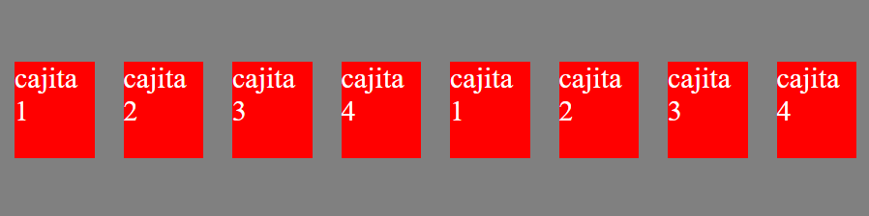
flex-wrap: nowrap; Ajusta los elementos en una línea de forma dinámica (el ancho lo genera automáticamente).

Slide 14
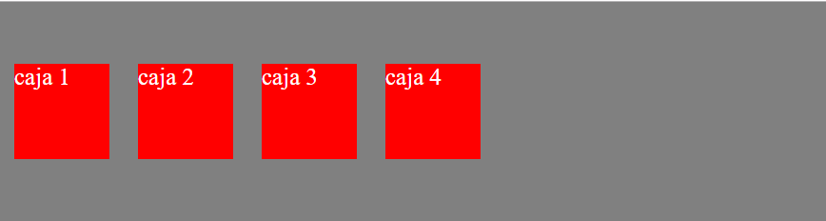
justify-content: flex-start; Es la posición por defecto, por lo tanto posiciona a los elementos hijos al lado izquierdo del contenedor padre.

Slide 15
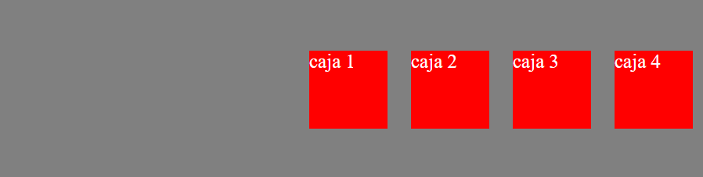
justify-content: flex-end; Posiciona los hijos al final del contenedor (derecha).

Slide 16
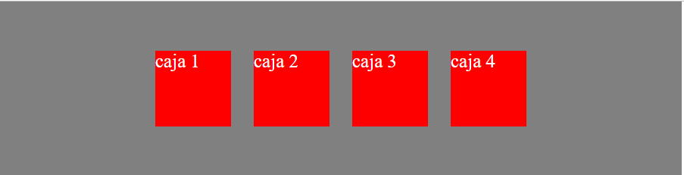
justify-content: center; Es la magia en persona ya que posiciona los elementos hijos centrados dentro del contenedor padre.

Slide 17
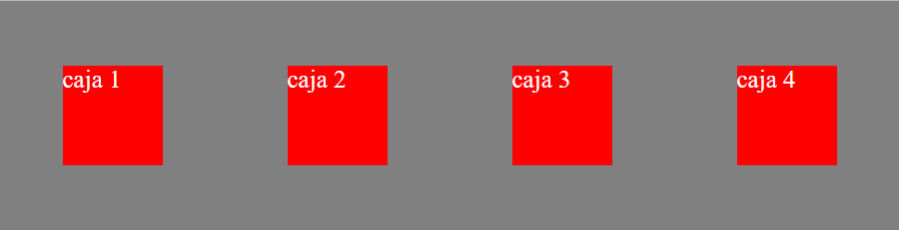
justify-content: space-around; Distribuye el espacio para todos iguales entre elementos incluyendo los margenes de la izquierda y derecha.

Slide 18
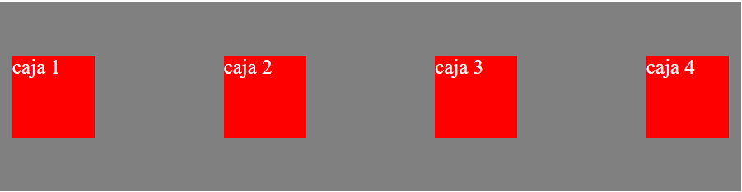
justify-content: space-between; Genera un espacio entre los elementos hijos, en teoría siempre deja un elementos en «star» y otro en «end», repartiendo el espacio restante entre los elementos.

Slide 19
Align-items: Posiciona los elementos hijos verticalmente.
flex-start
flex-end
center
stretch
baseline

Slide 20
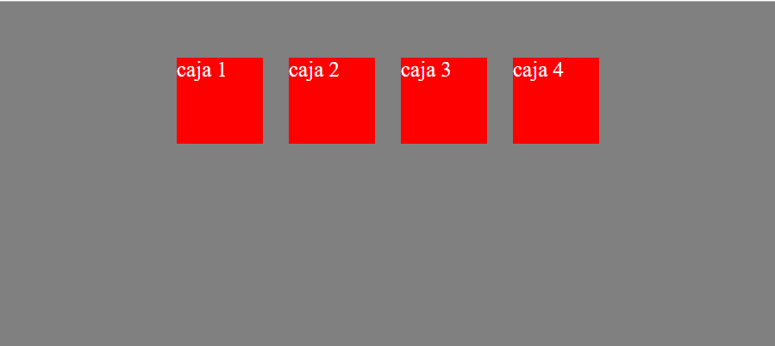
align-items: flex-star; Posición por defecto, colocando los elementos hijos al inicio del contenedor padre.

Slide 21
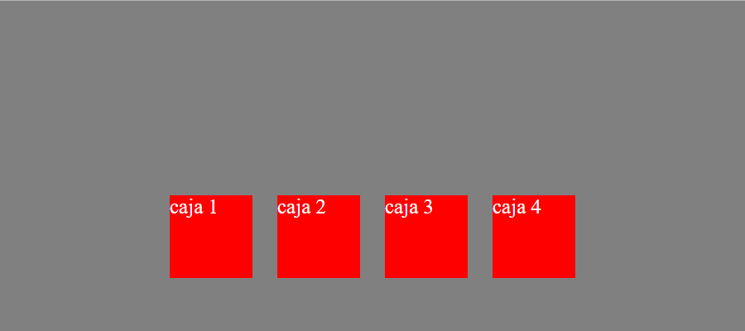
align-items: flex-end; Posiciona a los hijos al final del contenedor padre.

Slide 22
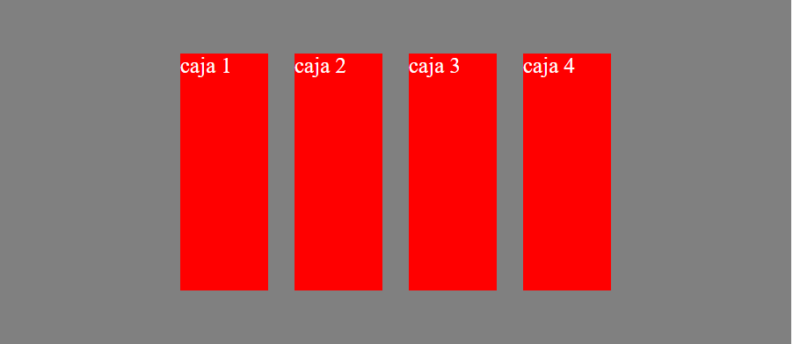
align-items: stretch; Para esta propiedad tienes que eliminar la altura de tus elementos hijos, ya que stretch abarcará el 100% de altura del contenedor padre, respetando el padding y margin.

Slide 23
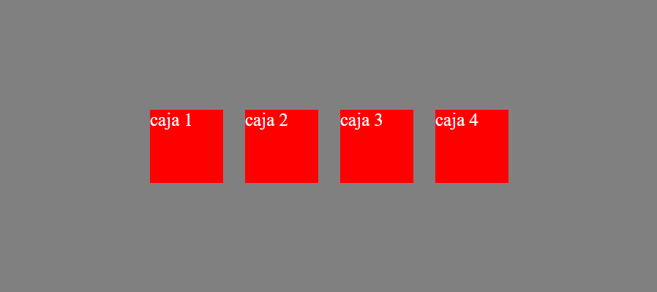
align-items: center; Posiciona los elementos hijos al centro del contenedor verticalmente.

Slide 24
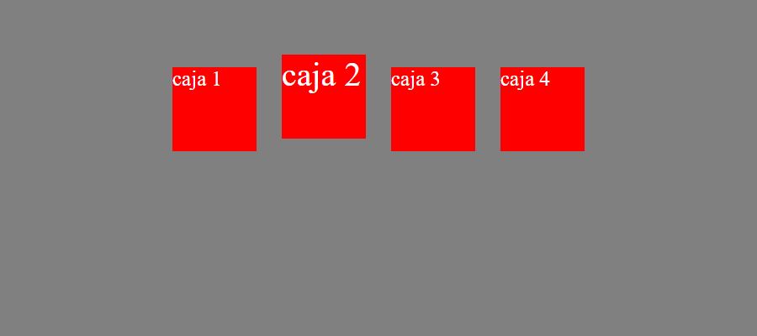
align-items: baseline; Alinea los elementos según la base de la fuente, en la imagen podrás notar que todas las letras están alineadas en su base, independiente que la fuente de la caja del centro sea mayor.

Slide 25
align-content: Ojo, solo funciona cuando hay más de una línea de elementos hijos. Es igual a la propiedad «aling-items», por lo tanto tienes que elegir cual de las dos ocupar.
flex-start
flex-end
center
stretch
space-between
space-around

Slide 26
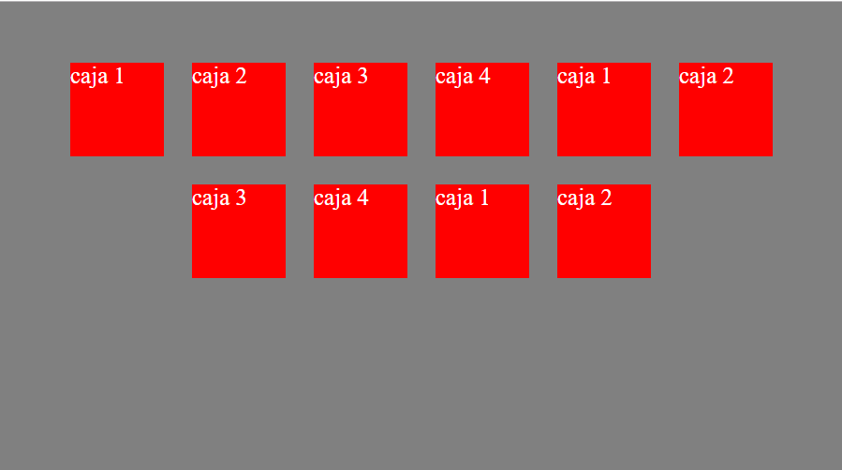
align-content: flex-start; Posiciona los elementos al inicio del contenedor padre.

Slide 27
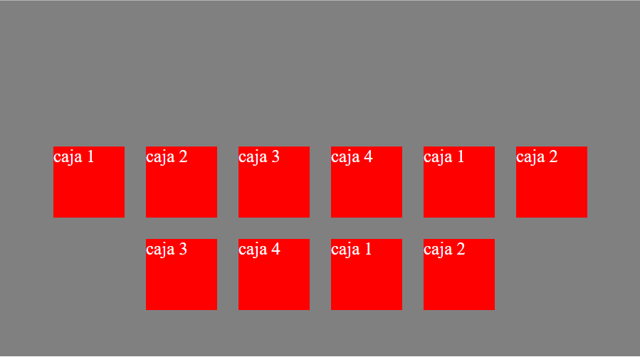
align-content: flex-end; Posiciona los elementos al final del contenedor.

Slide 28
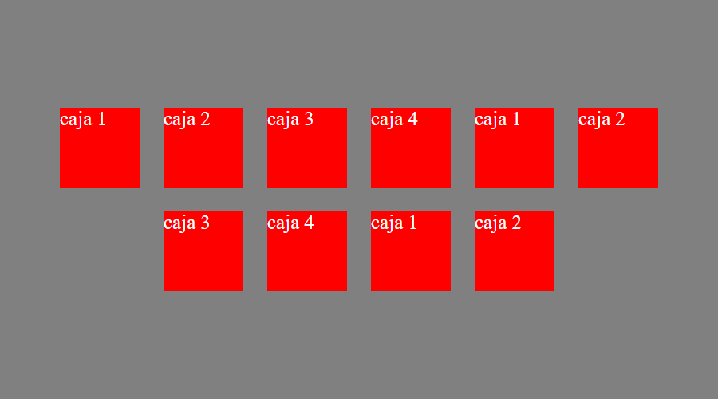
align-content: center; Posiciona los elementos centrados verticalmente.

Slide 29
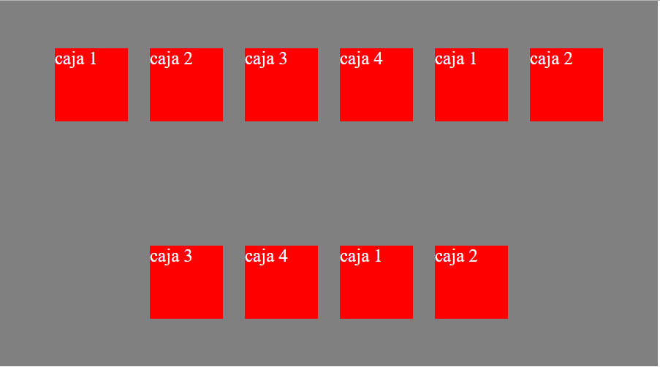
align-content: space-between; Genera un espaciado dentro de las dos líneas o más.

Slide 30
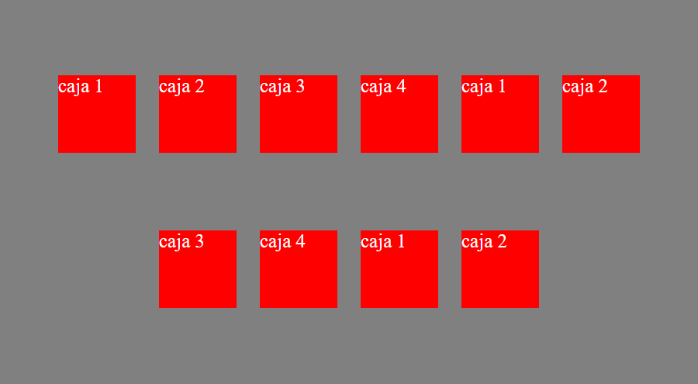
align-content: space-around; Distribuye el espacio entre las líneas tanto al centro como los bordes.

Slide 31
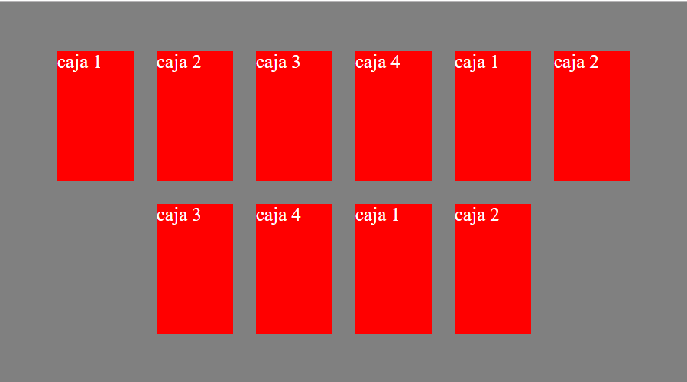
align-content: stretch; Para esta propiedad tienes que eliminar la altura de tus elementos hijos, ya que stretch abarcará el 100% de altura del contenedor padre, respetando el padding y margin.

Slide 32
REFERENCIAS
http://www.mclibre.org/consultar/htmlcss/css/css-flexbox.html
https://flexbox.help/
https://cssreference.io/flexbox/
https://flexboxfroggy.com/#es

